Slide 1
CHAPITRE 3
Notion de Chaîne télécommunication

Slide 2
I- Introduction
Plan
1. Structure générale d ’une chaîne de transmission
2. Transmission en bande de base
3. Pourquoi utiliser la modulation ?
4. Modulation
5. Exemples

Slide 3
Définition
Les capteurs sont les premiers éléments rencontrés dans une chaîne de mesure. Ils transforment les grandeurs physiques ou chimiques d’un processus ou d’une installation en signaux électriques au départ presque toujours analogiques. Cette transformation doit être le reflet aussi parfait que possible de ces grandeurs. Cet objectif n’est atteint que si l’on maîtrise en permanence la réponse des capteurs qui peut être affectée par des défauts produits par les parasites qui se superposent aux signaux, par les conditions d’utilisation, par le processus lui-même et par le milieu qui
l’entoure.

Slide 4
1. Structure générale d ’une chaîne de transmission
Il existe deux structures générales de systèmes de transmission, ceci est du au fait qu’il y a deux types d’information.
L’information analogique
L’ information numérique

Slide 5
1. Structure générale d ’une chaîne de transmission
Les supports de transmission
De nombreux supports sont utilisés en transmission de données : les supports avec guide physique (câbles, fibres, ...) et les supports sans guide physique (ondes radio, ondes lumineuses). Pour donner une idée, de la qualité des supports, disons que les câbles électriques à paires torsadées sont les moins fiables, suivis par les câbles coaxiaux. Les fibres optiques offrent actuellement le meilleur compromis fiabilité/performance.

Slide 6
Une bonne manière de classifier les canaux de transmission est de les répertorier en fonction de la bande de fréquence dans laquelle ils sont exploitables. La limitation de la bande d’utilisation provient en grande partie de l’atténuation que subit l’onde transmise dans le milieu de propagation.
Canaux Hertziens (sans fil)
VLF 3kHz-30kHz
LF 30kHz-300kHz
MF 300kHz-3MHz
HF 3MHz-30MHz
VHF 30MHz-300MHz
UHF 300MHz-3GHz
SHF 3GHz-30GHz
EHF 30GHz-300GHz
Optique 30THz-1000THz
Canaux guidés
Paires torsadées (téléphone) 300Hz-300kHz Paires torsadées (ADSL) 26kHZ-1MHz
Câble coaxial (ethernet) 300kHz-1GHz
Guide d’onde 1GHz-300GHz
Fibre optique 30THz-1000THz
Acoustique sous marine
ULF 15Hz-150Hz
VLF 150Hz-1,5kHz
LF 1,5kHz-15kHz
MF 15kHz-150kHz
HF 150kHz-1,5MHz
VHF1,5MHz-15MHz
UHF 15MHz-150MHz
SHF 150MHz-1,5GHz
Acoustique aérienne

Slide 7
On notera un fait important: au-delà de 30 MHz, les ondes hertziennes se propagent en ligne droite. En revanche en dessous de 30MHz, les ondes se réfléchissent sur certaines couches de l’atmosphère, engendrant ainsi des trajets multiples de propagation. C’est le cas notamment des ondes HF, très difficile à exploiter efficacement. C’est grâce à ces réflexions les ondes que les ondes LF peuvent faire le tour de la terre.

Slide 8
1. Structure générale d ’une chaîne de transmission
A-information analogique
C'est un mode de communication utilisé depuis très longtemps notamment dans la technologie téléphonique. Il s'agit en effet d'une activité beaucoup moins consommatrice de ressources, tant financières que technologiques que la transmission numérique. On n'est pas tout à fait prêt à pouvoir s'en passer.

Slide 9
1. Structure générale d ’une chaîne de transmission
A-information analogique
Source
Dest.
Transducteur
Transducteur
Emetteur
Canal
Récepteur

Slide 10
1. Structure générale d ’une chaîne de transmission
A-information analogique
Son
Lumière
Température
Vitesse
Accélération
Déplacement
Force
...
Dest.
Source
Transducteur
Transducteur
Emetteur
Canal
Récepteur

Slide 11
1. Structure générale d ’une chaîne de transmission
A-information analogique
Source
Dest.
Microphone
Photodiode
Capteur CCD
Thermocouple
Capteur piézo
Potentiomètre
Jauge de cont.
...
Transducteur
Transducteur
Emetteur
Canal
Récepteur

Slide 12
1. Structure générale d ’une chaîne de transmission
A-information analogique
Source
Dest.
Pré-ampli.
(C. Anal.-Num.)
(codage)
(modulation)
(filtrage)
Amplification
(de puissance)
Transducteur
Transducteur
Emetteur
Canal
Récepteur

Slide 13
1. Structure générale d ’une chaîne de transmission
A-information analogique
Source
Dest.
Ligne bifilaire
câble coaxial
fibre optique
guide d ’ondes
espace libre
ionosphère
canal sous-marin
Transducteur
Transducteur
Emetteur
Canal
Récepteur

Slide 14
1. Structure générale d ’une chaîne de transmission
A-information analogique
Source
Dest.
Ampli. réception
filtrage
(démodulation)
(décodage)
(C. Num.-Anal)
Amplification
(de puissance
Transducteur
Transducteur
Emetteur
Canal
Récepteur

Slide 15
1. Structure générale d ’une chaîne de transmission
A-information analogique
Source
Dest.
Haut-parleur
Visualisation
Asservissement
Commande de procédé
Calcul
Transducteur
Transducteur
Emetteur
Canal
Récepteur

Slide 16
1. Structure générale d ’une chaîne de transmission
B-information numérique
ETTD
ETCD
Canal
ETCD
ETTD
Notes:
La communication entre système informatiques s’effectué via des liaisons. Les principaux éléments sont définis par les recommandations de l’UIT-T Union Internationale des Télécom secteur Télécommunications. La figure montre ces éléments
▪ ETTD : Equipement Terminal de Traitement de Données, peut être un ordinateur, terminal, une imprimante, il est situé à l’extrémité de la liaison.
▪ ETCD : Equipement de Terminaison de Circuit de Données, peut être un modem, un multiplexeur ou un concentrateur, il a deux fonctions principales :
o L’adaptation du signal à la ligna entre ETTD et la ligne de transmission.
o La gestion de liaison comprenant l’établissement, le maintien et la libération de la ligne.
▪ Jonction(interfaces analogique et numérique) : Constitue l’interface entre ETTD et ETCD.

Slide 17
1. Structure générale d ’une chaîne de transmission
B-information numérique
Terminaux informatiques
(ou autres)
ETTD
ETCD
Canal
ETCD
ETTD

Slide 18
1. Structure générale d ’une chaîne de transmission
B-information numérique
Equipements Terminaux de
Traitement des Données
ETTD
ETCD
Canal
ETCD
ETTD
Contrôleur de communications
Source/collecteur de données

Slide 19
1. Structure générale d ’une chaîne de transmission
B-information numérique
Equipements deTerminaison
de Circuit de Données
=
Modem
ETTD
ETCD
Canal
ETCD
ETTD

Slide 20
1. Structure générale d ’une chaîne de transmission
B-information numérique
Interfaces numériques
ETTD
ETCD
Canal
ETCD
ETTD

Slide 21
1. Structure générale d ’une chaîne de transmission
B-information numérique
Interfaces analogiques
ETTD
ETCD
Canal
ETCD
ETTD

Slide 22
1. Structure générale d ’une chaîne de transmission
B-information numérique
Ligne de transmission
ETTD
ETCD
Canal
ETCD
ETTD

Slide 23
1. Structure générale d ’une chaîne de transmission
B-information numérique
La communication entre système informatiques s’effectué via des liaisons. Les principaux éléments sont définis par les recommandations de l’UIT-T Union Internationale des Télécom secteur Télécommunications. La figure montre ces éléments
- ETTD : Equipement Terminal de Traitement de Données, peut être un ordinateur, terminal, une imprimante, il est situé à l’extrémité de la liaison.
- ETCD: Equipement de Terminaison de Circuit de Données, peut être un modem, un multiplexeur ou un concentrateur, il a deux fonctions principales :
L’adaptation du signal à la ligne entre ETTD et la ligne de transmission.
La gestion de liaison comprenant l’établissement, le maintien et la libération de la ligne.
- La jonction (interface numérique et analogique) : Constitue l’interface entre ETTD et ETCD.

Slide 24
2.Transmission bande de base
Généralités sur les transmissions en bande de base
La transmission en bande de base consiste à transmettre directement les signaux numériques (les suites de bits) sur le support, sur des distances limitées (de l'ordre de 30 km). Le signal en bande de base ne subit pas de transposition de fréquence et l'ETCD se réduit à un simple codeur (codeur bande de base, bien que l'on dise à tort "modem bande de base").
Elle utilise directement des supports physiques de types métallique (Paires torsadées ou câble coaxiaux) ou fibre optique.
Le signal binaire n’est généralement pas transmis directement sur la ligne et différents codages numériques sont utilisés, qui consiste à faire correspondre à un signal logique 0 ou 1 un signal électrique ou une transition de niveau.
Les différents types de codage seront étudiés dans un autre module

Slide 25
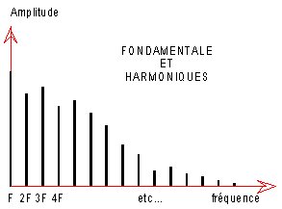
2.Transmission bande de base
Tout signal est une somme de composantes purement sinusoïdales (fondamentale et harmoniques)

Slide 26
2.Transmission bande de base
Dans la plupart des cas, les harmoniques supérieures à un certain rang peuvent ne pas être transmises sans qu'on note une altération inacceptable du signal.
Les harmoniques d'un signal transmis sur une ligne sont diversement atténués, suivant leur fréquence, par la bande passante de la ligne..
Si l'ensemble des harmonique utiles du signal à transmettre se situent dans la bande passante de la ligne que l'on souhaite utiliser, (voir fig. ci-dessous) on peut appliquer ce signal directement à l'entrée de la ligne.
Il sera transmis sans atténuation notable à l'autre extrémité.

Slide 27
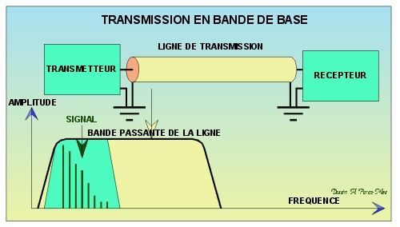
2.Transmission bande de base
C'est cela transmettre en bande de base.

Slide 28
2.Transmission bande de base
Avantages de la Transmission bande de base :
Émetteurs et récepteurs simples
Possibilité de multiplexage temporel

Slide 29
3. Pourquoi utiliser la modulation?
Inconvénients de la Transmission bande de base :
Une des raison qui nous pousse à utiliser la modulation est le fait que la transmission en bande de base n’a pas que des avantages, elle a aussi des inconvénients et qui sont:
Sensibilité aux parasites (bruits en 1/f)
Transmission par câble ou fibre optique --> coût élevé
Impossibilité de partage direct d’un même canal par
plusieurs sources

Slide 30
3. Pourquoi utiliser la modulation?
Inconvénients de la Transmission bande de base :
La réception d'un signal nécessite des antennes dont les dimensions dépendent de la longueur d'onde du signal ( en général de l'ordre de l / 2 ).
Un signal haute fréquence HF sera facilement transmissible [ H.F correspond à des fréquences F > 100 MHz soit des longueurs d'onde
λ= c / F donc λ < 3.10⁸ / 10⁸ =3m ; soit une antenne de longueur inférieure à 3m . Par contre , pour les signaux B.F ( f < 20 Hz) la longueur d'onde sera beaucoup plus grande et cela nécessiterait des antennes démesurées et le signal serait rapidement atténué. Exemple : Pour f = 10 Hz , λ = 3.10⁴ m soit une antenne de 15 km. Le but de la modulation est de translater le spectre d'un signal B.F [ sons, musique , parole ] vers les H.F pour pouvoir le transmettre facilement par voie hertzienne. La radio , la Télévision , les lignes téléphoniques utilisent le procédé de modulation . Le signal H.F est appelé PORTEUSE . Le signal B.F est appelé SIGNAL MODULATEUR .

Slide 31
3. Pourquoi utiliser la modulation
Inconvénients de la Transmission bande de base :
Impossibilité de transmission à l’air libre pour signaux BF
f_{min}
f_{max}
20 Hz
20 kHz
Son
λ = 15000 km
λ = 15 km
20 Hz
5 MHz
Vidéo
λ = 15000 km
λ = 60 m

Slide 32
4. Modulation
Définition :
On appelle transmission en bande transposée ou
modulation une transmission avec modification
préalable du spectre du signal à transmettre.
La modulation utilise généralement 2 signaux :
le message analogique ou numérique, appelé signal modulant ou message (BF)
un signal de porteuse ou d ’échantillonnage (HF)

Slide 33
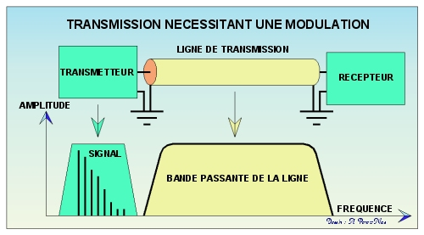
4. Modulation
Si les ou des harmoniques du signal se trouvent en dehors de la bande passante de la ligne, il faut utiliser d'autres modes de transmissions : la modulation.

Slide 34
4. Modulation
Les signaux numériques étant difficilement transmissibles tels qu’ils sont sur de longues distances, pour différentes raisons :
Pertes et affaiblissements sur la ligne
Impossibilités de différencier plusieurs communications sur un même support
Toutes ces raisons imposent la transformation des données numériques à transmettre en un signal analogique, qui sera transmis plus aisément.

Slide 35
4. Modulation
La modulation peut être :
soit une transposition plus ou moins directe du spectre
du message vers les HF (modul. d ’amplitude, de fréquence)
soit une modification radicale du signal lui-même et utilisant des moyens numériques, notamment l’échantillonnage (modulation par impulsions),
soit une combinaison des deux techniques précédentes
(Wide Band Code Division Multiple Access - W-CDMA)

Slide 36
4. Modulation
Avantages de la modulation :
Adaptation du signal modulé aux caractéristiques
fréquentielles du canal de transmission
Rayonnement possible dans une antenne
Transmission possible à longue distance (ex: satellites)
Moindre sensibilité au bruit et parasites externes
Transmissions simultanées : possibilité de multiplexage
fréquentiel

Slide 37
4. Modulation
Avantages de la modulation :
Homogénéité des équipements (antennes)
f_{min} = 495 MHz
f_{max} = 505 MHz
λ_{max} = 60.6 cm
λ_{min} = 59.4 cm
Δf / f faible : 10 / 500 = 2%

Slide 38
4. Modulation
Inconvénients de la modulation :
Systèmes plus complexes : risque d’augmentation de
la dégradation du signal due aux équipements
Bande de fréquences à l’émission plus importante
que celle du message

Slide 39
5. Exemples de modulations
Modulations analogiques (analog modulation)
Modulations par saut (shift keying modulation)
Modulations par Impulsions et Codage - MIC
(Pulse Code Modulation - PCM)

Slide 40
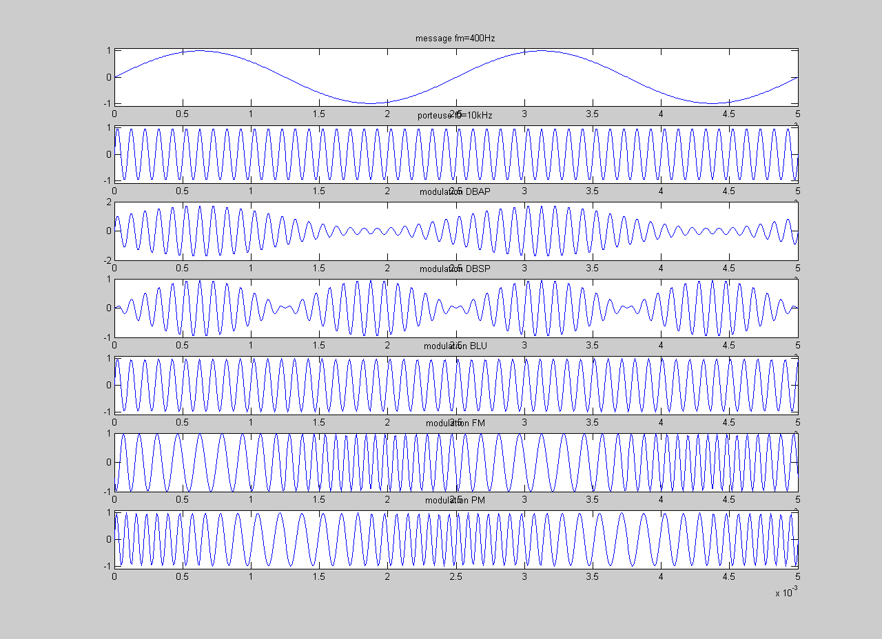
Modulations analogiques

Slide 41
Modulations analogiques

Slide 42
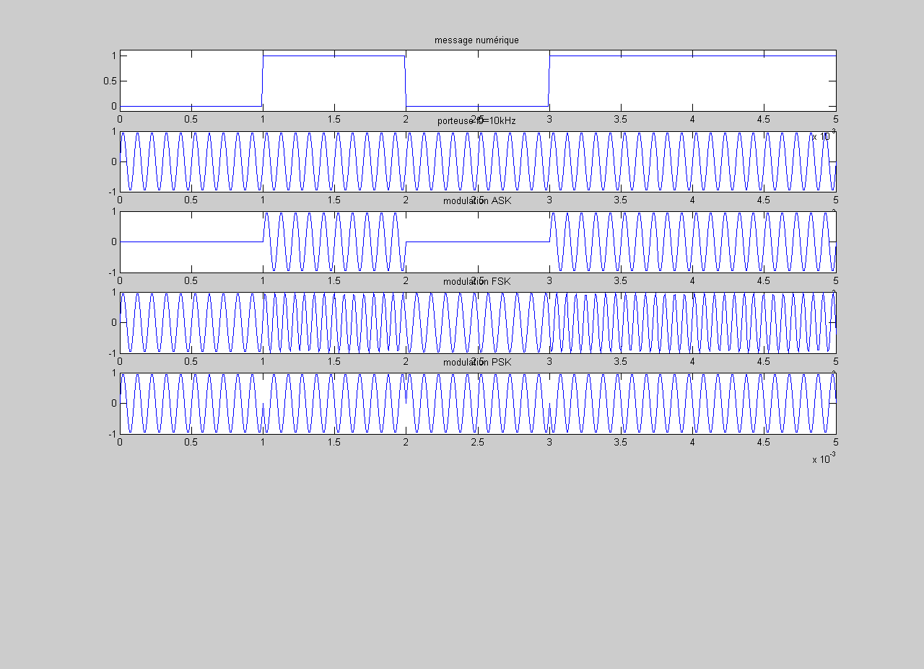
Modulations par saut

Slide 43
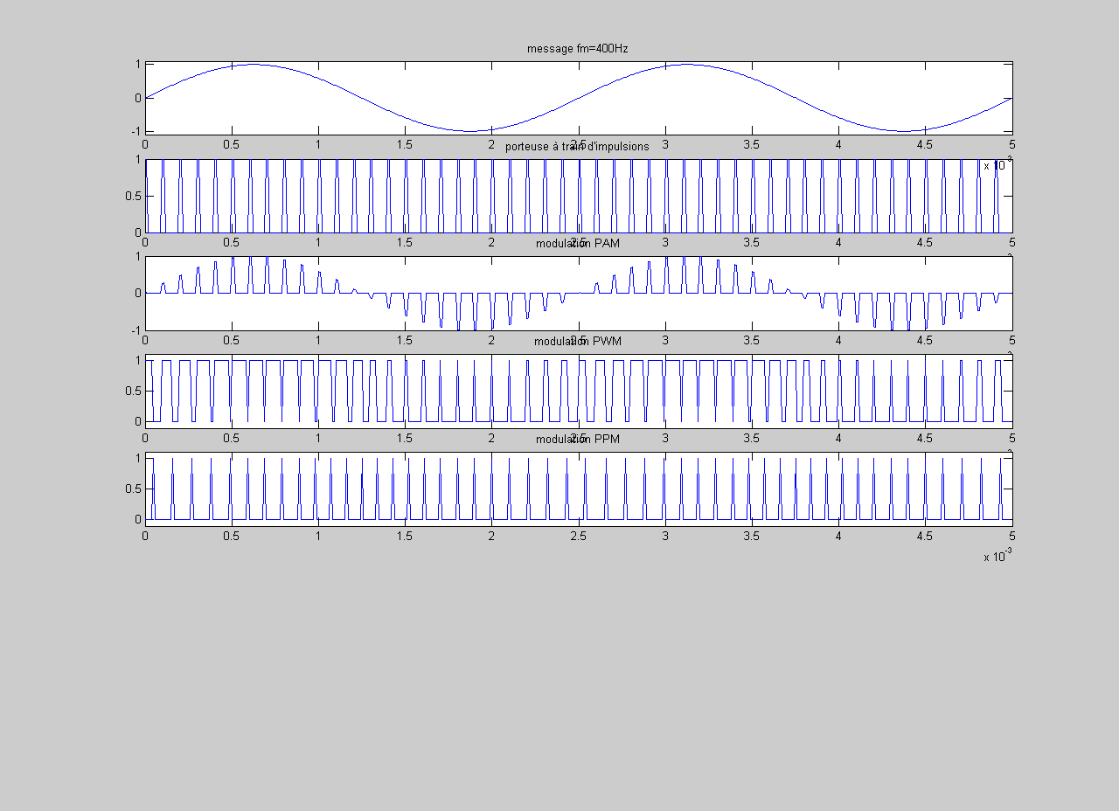
Modulations par impulsions

Slide 44
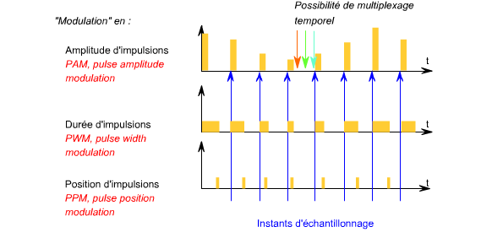
Modulations par impulsions

Slide 45
5. Exemples de modulations
Classification des modulations
PORTEUSE
continue
(sinusoïdale)
impulsions

Slide 46
5. Exemples de modulations
Classification des modulations
PORTEUSE
MESSAGE
continue
(sinusoïdale)
analogique
(continu)
discret
(numérique)
impulsions

Slide 47
5. Exemples de modulations
Classification des modulations
PORTEUSE
MESSAGE
continue
(sinusoïdale)
AM - FM - PM
analogique
(continu)
discret
(numérique)
impulsions

Slide 48
5. Exemples de modulations
Classification des modulations
PORTEUSE
MESSAGE
continue
(sinusoïdale)
analogique
(continu)
ASK
FSK
PSK
discret
(numérique)
impulsions

Slide 49
5. Exemples de modulations
Classification des modulations
PORTEUSE
MESSAGE
continue
(sinusoïdale)
analogique
(continu)
PPM
PWM
PAM
discret
(numérique)
impulsions

